Slide 1
데이터분석 직무역량교육
(ADsP 자격증 취득반)
Class 3_1
나정수
2025.07

Slide 2
3과목 데이터분석

Slide 3
3. 데이터분석
R기초
R 기초 프로그래밍을 익히고, 이를 사용한 분석 결과 해석
데이터 마트
데이터의 처리와 데이터 마트의 사용자 연결
통계 분석
기초 통계학과 함께 분석 방법 학습 및 분석 결과 해석
정형 데이터 마이닝
정형 데이터 마이닝과 심화 분석법 학습

Slide 4
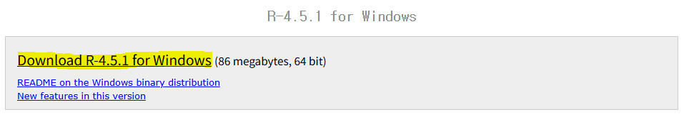
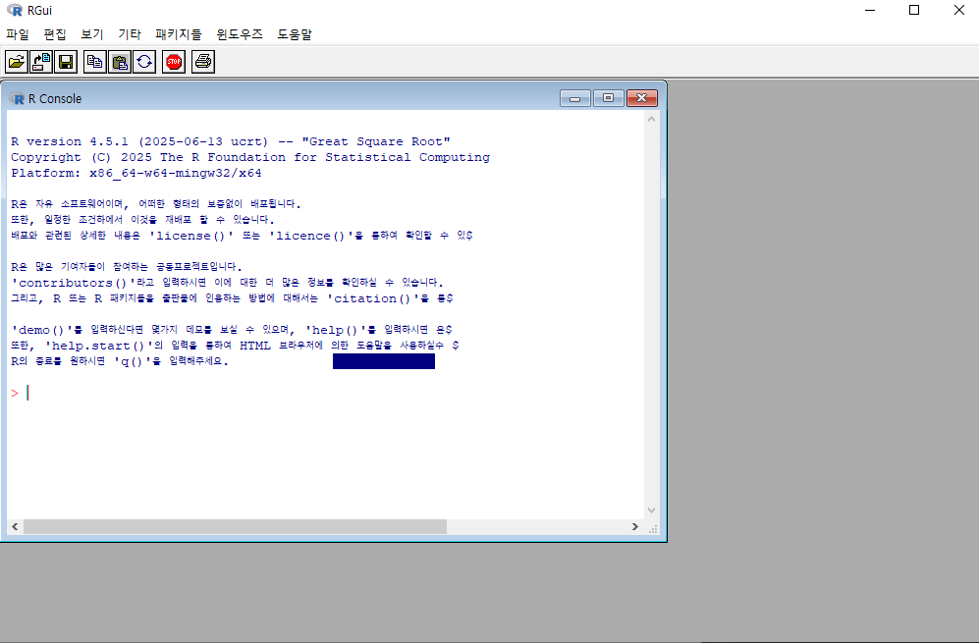
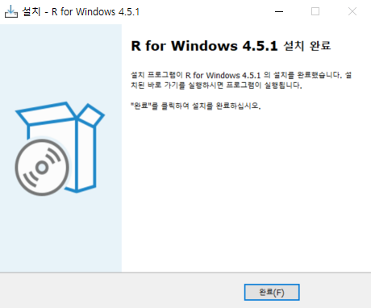
3. 데이터분석 – R 기초와 데이터 마트
R 설치
R-4.5.1 for Windows 설치
설치 완료 시 window > R 4.5.1 검색 > 열기 혹은 생성 된 바로가기를 통해 R Gui 사용 가능
Ref 참조.

Slide 5
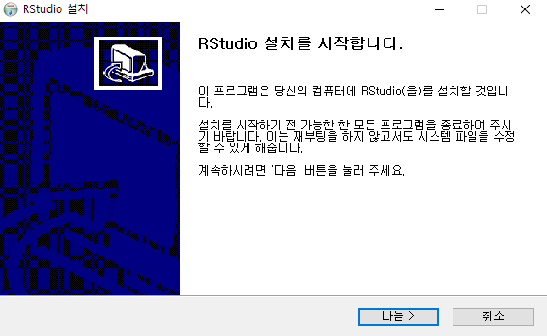
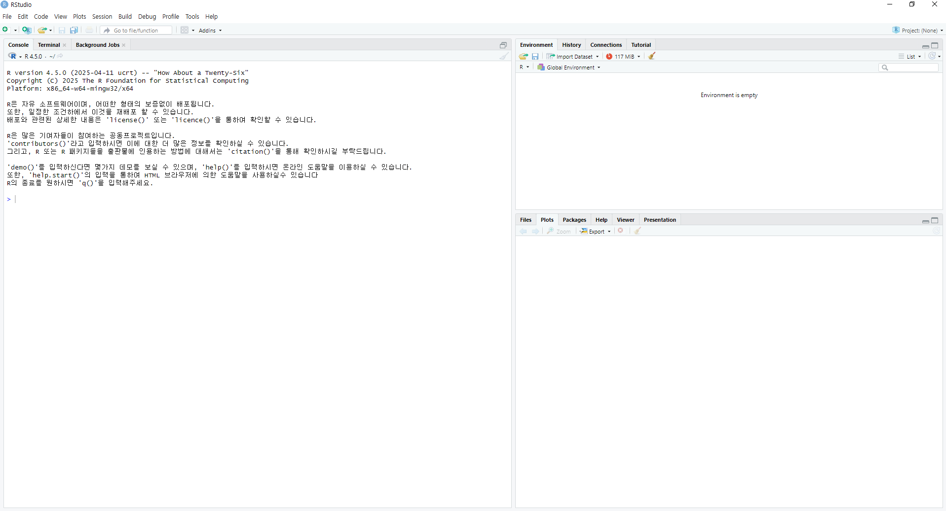
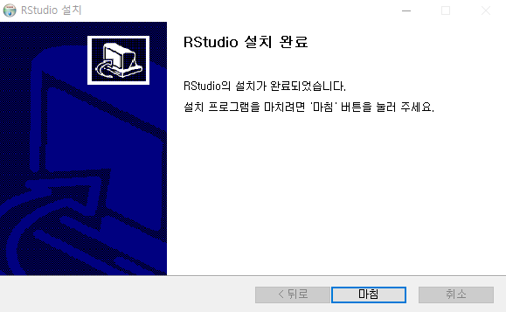
3. 데이터분석 – R 기초와 데이터 마트
R Studio 설치
Download Rstudio Desktop 의 Install RStudio > Download Rstudio Desktop for Windows 다운 및 실행
설치 후 RStudio 열기

Slide 6
3. 데이터분석 – R 기초와 데이터 마트
R 프로그래밍 기초
basic_R_for_ADsP_2025.R script를 통해 실습 및 기초 학습
수업 진행과 함께 직접 실습을 해보는 것이 가장 좋으나 불가능할 시 개인 학습을 통해 결과 확인 추천
.R file을 통한 코드 확인이 어려울 수 있어 추가로 .txt file 제공

